Slide 1



SERII FOURIER PENTRU FUNCȚII CU VALORI COMPLEXE. APLICAȚII
Prof. coordonator: Lect. Dr. Romeo Bercia
SCSS 2O24
Avram Alexandru-Valentin, Ceaușu Ruxandra-Mihaela
Grupa 1324, Anul II, FSA

Slide 2
Conținutul prezentării
Serii Fourier
Serii Fourier pentru funcții complexe
Aplicații. Implementare

Slide 3

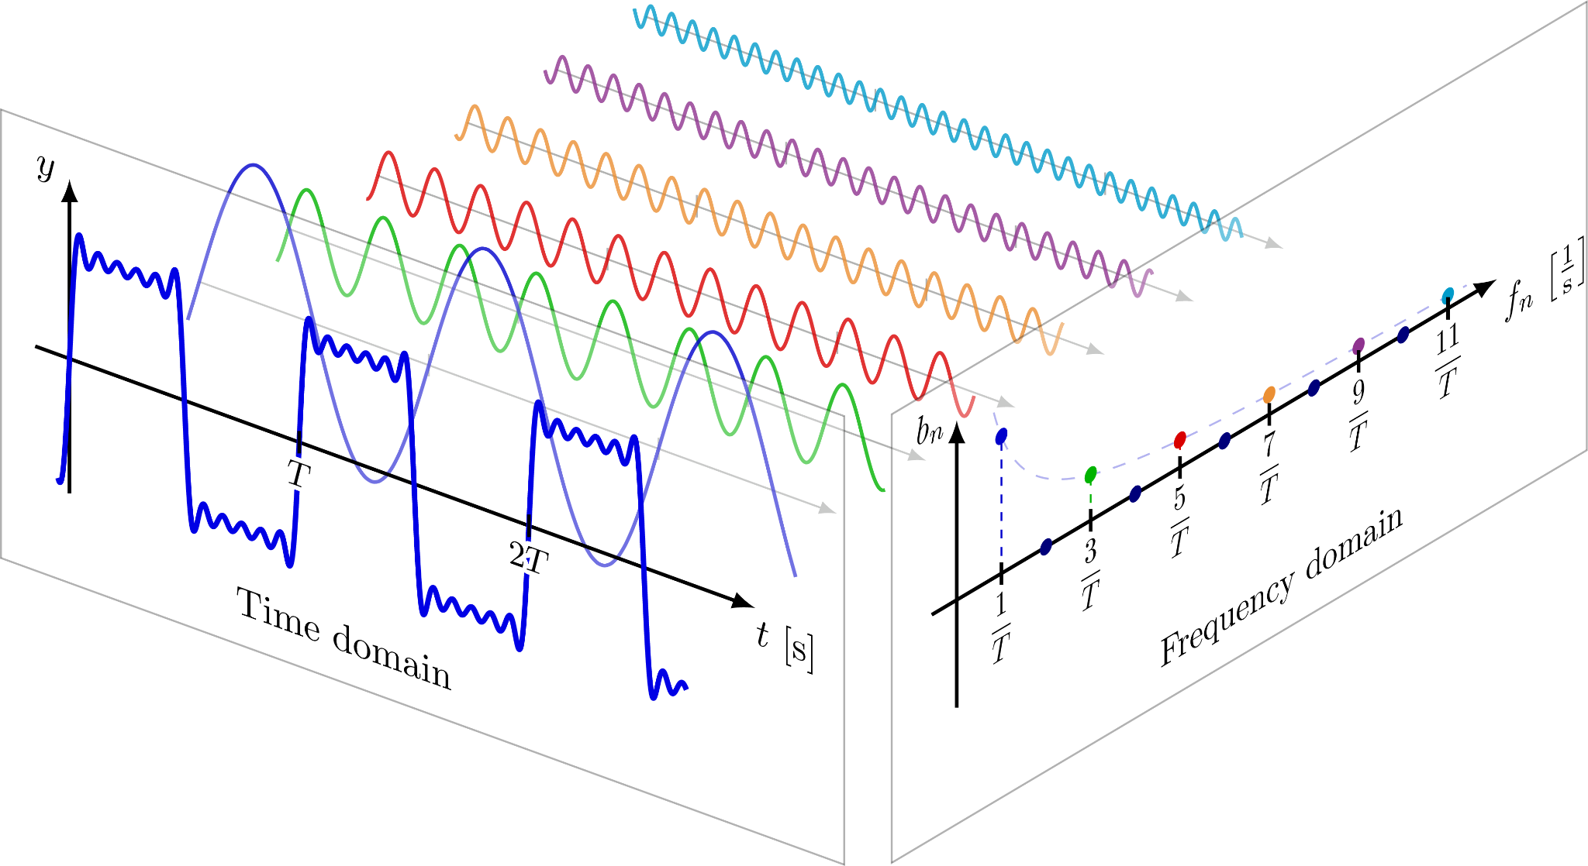
01
Serii Fourier
Notes:
Fenomenul Gibbs in jurul unui punct de disc

Slide 4


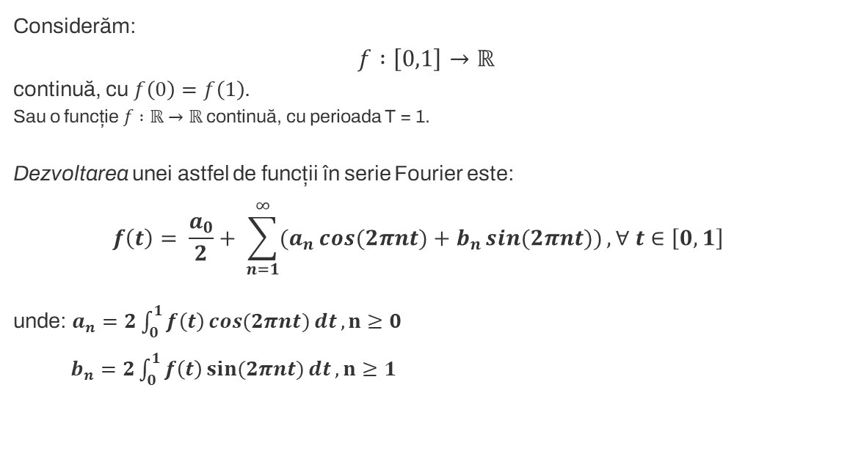
Formă generală
Considerăm:
$$f :\left[0,1\right]→ℝ$$
continuă, cu $f\left(0\right)=f\left(1\right).$
Sau o funcție $f :ℝ→ℝ$ continuă, cu perioada T = 1.
Dezvoltarea unei astfel de funcții în serie Fourier este:
$$f\left(t\right)= \frac{a_{0}}{2}+ \sum_{n=1}^{∞}{(a_{n}\cos{(2πnt)}+b_{n}\sin{(2πnt)})}, ∀ t∈\left[0,1\right]$$
unde: $a_{n}=2\int_{0}^{1}{f\left(t\right)\cos{(2πnt)}dt}, n≥0$
$b_{n}=2\int_{0}^{1}{f\left(t\right)\sin{(2πnt)}dt}, n≥1$

Slide 5
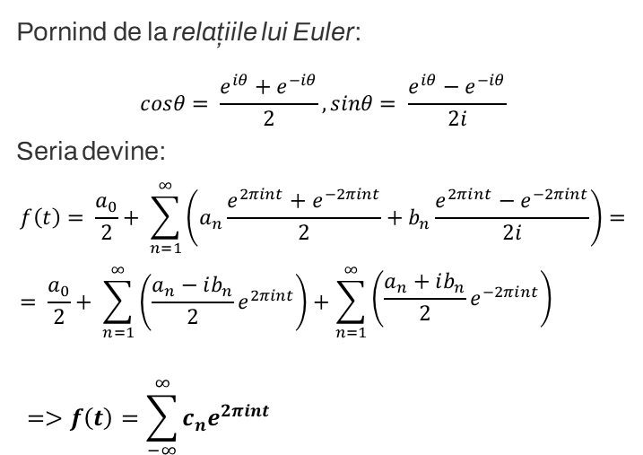

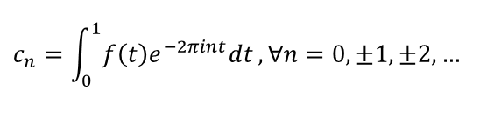
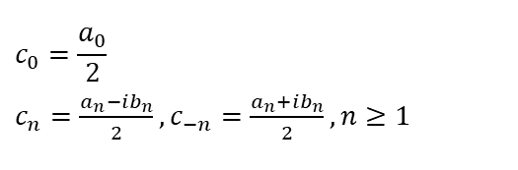
Forma complexă a seriei Fourier
Pornind de la relațiile lui Euler:
$$cosθ= \frac{e^{iθ}+e^{−iθ}}{2}, sinθ= \frac{e^{iθ}−e^{−iθ}}{2i}$$
Seria devine:
$$f\left(t\right)= \frac{a_{0}}{2}+ \sum_{n=1}^{∞}{\left(a_{n}\frac{e^{2πint}+e^{−2πint}}{2}+b_{n}\frac{e^{2πint}−e^{−2πint}}{2i}\right)=}= \frac{a_{0}}{2}+ \sum_{n=1}^{∞}{\left(\frac{a_{n}−ib_{n}}{2}e^{2πint}\right)}+\sum_{n=1}^{∞}{\begin{aligned}\left(\frac{a_{n}+ib_{n}}{2}e^{−2πint}\right) \\ \end{aligned}}$$
$$=>f\left(t\right)=\sum_{−∞}^{∞}{c_{n}e^{2πint}}$$
Notații:
$$c_{0}=\frac{a_{0}}{2}$$
$c_{n}=\frac{a_{n}−ib_{n}}{2}, c_{−n}=\frac{a_{n}+ib_{n}}{2}, n≥1$
$$c_{n}=\int_{0}^{1}{f\left(t\right)e^{−2πint}dt}, ∀n=0, ±1, ±2, …$$
Observații:
$$c_{−n}=\overline{c_{n}}$$
Funcția are valori reale!

Slide 6


Seria Fourier pentru funcții complexe

Slide 7
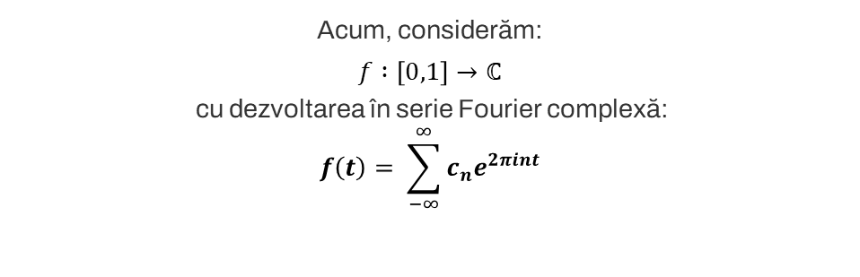
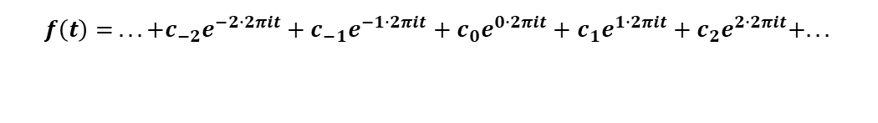
Serii Fourier pentru funcții cu valori complexe
Acum, considerăm:
$$f :\left[0,1\right]→ℂ$$
cu dezvoltarea în serie Fourier complexă:
$$f\left(t\right)= \sum_{−∞}^{∞}{c_{n}e^{2πint}}$$
$$f\left(t\right)= ...+c_{−2}e^{−2∙2πit}+c_{−1}e^{−1∙2πit}+c_{0}e^{0∙2πit}+c_{1}e^{1∙2πit}+c_{2}e^{2∙2πit}+...$$

Slide 8


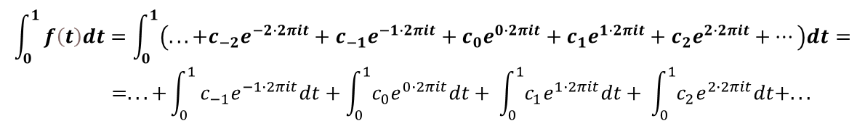
Cum determinăm coeficienții $c_{n}$?
01
02
03
$$f\left(t\right)= ...+c_{−2}e^{−2∙2πit}+c_{−1}e^{−1∙2πit}+c_{0}e^{0∙2πit}+c_{1}e^{1∙2πit}+c_{2}e^{2∙2πit}+...$$
Integrăm funcția pe intervalul [0,1]
Integrala unei sume infinite
$$\int_{0}^{1}{f\left(t\right)dt=\int_{0}^{1}{\left(...+c_{−2}e^{−2∙2πit}+c_{−1}e^{−1∙2πit}+c_{0}e^{0∙2πit}+c_{1}e^{1∙2πit}+c_{2}e^{2∙2πit}+…\right)dt=}}$$
$$=...+\int_{0}^{1}{c_{−1}e^{−1∙2πit}dt+\int_{0}^{1}{c_{0}e^{0∙2πit}dt+ }\int_{0}^{1}{c_{1}e^{1∙2πit}dt+ }\int_{0}^{1}{c_{2}e^{2∙2πit}dt+... }}$$
0
$$c_{0}$$
0
0
Integrala comută cu suma

Slide 9





Cum determinăm coeficienții $c_{n}$?
04
05
06
Multiplicăm funcția cu $e^{−n∙2πit}$
Integrala unei sume infinite
$$\int_{0}^{1}{f\left(t\right)e^{−n∙2πit}dt=\int_{0}^{1}{\left(...+c_{−1}e^{−(n+1)∙2πit}+c_{0}e^{−n∙2πit}+c_{1}e^{(1−n)∙2πit}{+{…+c}_{n}e}^{\left(n−n\right)∙2πit}+…\right)dt= }}$$
$$= ...+\int_{0}^{1}{c_{−1}e^{−(n+1)∙2πit}dt+\int_{0}^{1}{c_{0}e^{−n∙2πit}dt+ }\int_{0}^{1}{c_{1}e^{(1−n)∙2πit}dt+…+}\int_{0}^{1}{c_{n}e^{0∙2πit}dt+... }}$$
0
0
0
$$c_{n}$$
Integrala comută cu suma
Obs:$c_{−n}$ nu mai este neapărat egal cu $\overline{c_{n}}$
$$c_{n}=\int_{0}^{1}{f\left(t\right)e^{−2πint}dt}$$
Funcția are valori complexe!

Slide 10


Reprezentarea grafică pentru $f :\left[0,1\right]→ℂ$
Funcția considerată are valori complexe, deci este de forma:
$$f\left(t\right)=u+iv$$
Reprezentarea grafică este o curbă în planul complex.
Formă parametrică:
$$x=u\left(t\right)$$
$$y=v\left(t\right)$$
$$t=1$$
$$t=0$$
$$,t∈\left[0,1\right]$$
Notes:
Functia nu este cunoscuta – cunoscute sunt doar valorile in anumite puncte. Vom aproxima curba folosind seria Fourier complexa.

Slide 11


Aproximarea numerică
Cele două aspecte de luat în considerare în ceea ce privește aproximarea sunt:
N = numărul de termeni considerați din seria Fourier
$$f\left(t\right)≈ \sum_{−N}^{N}{c_{n}e^{2πint}}$$
Aproximarea numerică a coeficienților $c_{n}$
$$c_{n}=\int_{0}^{1}{f\left(t\right)e^{−2πint}dt}$$
Notes:
Pentru reprezentarea grafica, se iau in considerare si momentele de timp t – se neglijeaza coeficienti de modul mic.

Slide 12

Aproximarea numerică
Cunoscând valorile funcției în anumite puncte aparținând domeniului de definiție, se aproximează integrala folosind formule de cuadratură:
$$\int_{0}^{1}{g\left(t\right)dt≈\sum_{k=0}^{M}{ω_{k}}g\left(t_{k}\right)}$$
Metoda trapezelor pentru diviziune uniformă:
$$\int_{0}^{1}{g\left(t\right)dt≈\frac{1}{2M}g\left(t_{0}\right)+\sum_{k=1}^{M−1}{\frac{1}{M}}g\left(t_{k}\right)\text{+} \frac{1}{2M}g\left(t_{M}\right)}$$
În Matlab, procedura trapz implementează metoda trapezelor.

Slide 13
03
Aplicații. Implementare

Slide 14
Bibliografie. Referințe
V. Serov – Fourier Series, Fourier Transform and Their Applications to Mathematical Physics, Springer Verlag, 2017
Karan Asher - Fourier series And Fourier Transform, IOSR Journal of Mathematics (IOSR-JM), Volume 4, Issue 6 (Jan. - Feb. 2013), pp 73-76
Documentația Python: https://docs.python.org/3/
Documentația OpenCV: https://docs.opencv.org/4.x/
Documentația Matlab: https://www.mathworks.com/help/matlab/
https://youtu.be/r6sGWTCMz2k?si=68RXeOq65pItyeov
Notes:
Acele contururi sunt facute cu python

